Slide 1
阅读二
示范重点：扩词组句，阅读故事，长句练习

Slide 2
学习目标
0. 暖身
1.学习新词
2.会写有意义（meaningful)的句子
3. 总结短文

Slide 3
活动1 暖身
任务1 你什么时候很快乐？
______的时候，我很快乐。
Notes:
Resource:
https://tw.pixtastock.com/illustration/50558244
https://www.91sc.com/pic/pic-13790424.html
https://online.visual-paradigm.com/cn/infoart/templates/greeting-cards/happy-friday-greeting-card-2/

Slide 4
活动 1 暖身
任务 2
做运动，是不是越做身体越健康？
你喜欢吃糖吗？是不是越吃越想吃？
我常常练习汉字，我的汉字越来越_________。
我喜欢学中文，我的中文__________。
Notes:
Resource:
https://tw.pixtastock.com/illustration/50558244
https://www.91sc.com/pic/pic-13790424.html
https://online.visual-paradigm.com/cn/infoart/templates/greeting-cards/happy-friday-greeting-card-2/

Slide 5
功课

Slide 6
帮助 独来独往 冷漠
冷漠先生 重要 开心 助人
有个男生，非常喜欢______，不喜欢分享和帮助别人。有一次，这个男生坐电梯（elavater），但是他不想____一个女生开电梯门，所以女生迟到（late）了。第二天，他看到一个小女孩的气球（baloon）飞走了，可是他不想______她，小女孩很不开心。又有一次，有人请他去______别人，他也不想去。所以，大家都叫他__________。 有一天，有一个老人请他_______过马路，他不喜欢但是他还是_____了她。老人很_______，他也很快乐。他懂得了分享和_______很_______，他不再______了，越分享越______。他还去帮助别的______的人去_________。

Slide 7
活动 2
你看到了什么？
你觉得她们是谁？
她们在哪里？
她们都开心吗？

Slide 8
我在老人院的义工工作还有两天就结束了。我真希望还可以多做一周。我觉得我的爱心比以前多了很多。这次的义工工作让我觉得帮助他人很重要。很多老人都是独自一人生活，他们需要很多义工的帮助。开始的时候，我会很累。但是做的时间越长越觉得快乐。因为我们带给了老人们快乐。
高山

Slide 9
活动 3 找出关键词
任务 1 标出文章的 人Who, 在哪Where, 什么时候When in the passage #1.
人 ：___________________________
在哪：__________________________
什么时候：__________________________
任务 2 请回答下面的问题
Q1 高山在哪里工作？
Q2 高山的工作帮了谁？
Q3 高山帮的人有没有家人？他们是一个人住吗？（请告诉我你在哪里找到的。）
Q4 高山的工作快乐吗？
Q2 高山还想去那里工作吗？
Notes:
Do I need to ask in English?
Scan passage #1for keywords

Slide 10
活动 4 找出生词意思
请同学们度下面的句子，回答问题。
我在老人院的义工工作
Q1. 老人是______的人。
A.老师 B.岁数大 C.大
Q2 你知道的有“院”的词语
______院
电影院 医院
法院 学院 书院
Notes:
Infer the meaning of unknown compound words.

Slide 11
活动 4 找出生词意思
请同学们度下面的句子，回答问题。
我在老人院的义工工作
Q3. 老人院是_______。
A. 很多老师住的地方
B. 很多老人住的地方
C. 很多老人一起玩的地方

Slide 12
活动 5 通过文章，找出生词意思
请同学们读一下课文，看看黄色的生词
我在老人院的义工工作还有两天就结束了。我真希望还可以再多做一周。
Notes:
Infer meaning of unknown words and check literal comprehension.
Word literacy infer the meaning of unknown compound word and infer the meaning of unknown compound words.

Slide 13
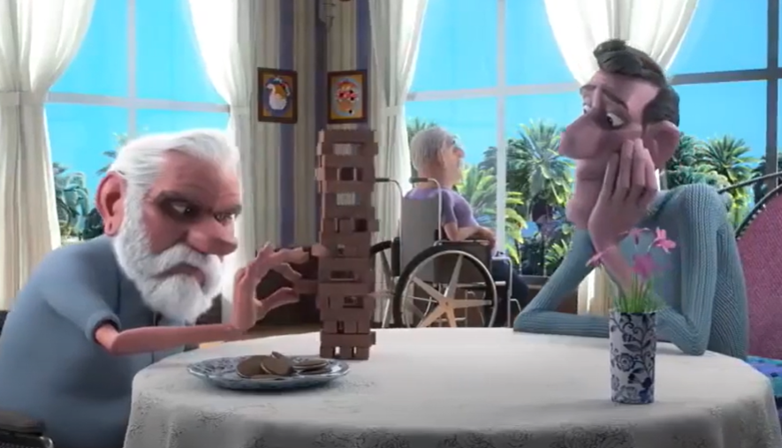
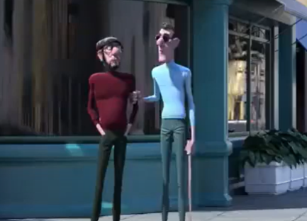
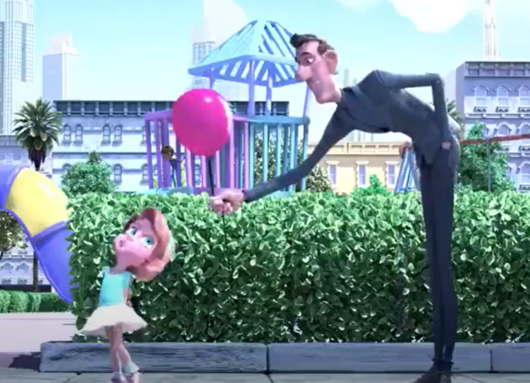
活动 5 通过文章，找出生词意思
请同学们读一下课文，看看黄色的生词
我在老人院的义工工作还有两天就结束了。我真希望还可以再多做一周。
Q1 你觉得下面三张图里，哪一张是做“义工”？
A. B. C.

Slide 14
活动 5
通过文章，找出生词意思
请同学们读一下课文，看看黄色的生词
我在老人院的义工工作还有两天就结束了。我真希望还可以再多做一周。
结束
做完/没有
就： 很早 很晚
希望还可以再多：
高山为什么会说“希望还可以再多”？
因为“义工“的工作没有了。

Slide 15
活动 6 总结段落
Summarize the passage(Evaluative judgment, Identify the author’s point of view)
任务1 高山在做义工以后觉得怎么样？
高山在做义工以后觉得快乐。
高山越做义工越快乐。
高山做了义工工作以后
觉得越做越快乐。

Slide 16
活动 6 总结段落
任务 2 请你用三个句子总结文章
Please use three sentences to summarize the passage.
高山在哪里？
高山做了什么？
高山觉得怎么样？
什么对高山很重要？
Notes:
Summarize the passage(Evaluative judgment, Identify the author’s point of view)

Slide 17
这个学期我在纽约的一个医院做义工。
一开始工作有点儿辛苦，但是我可以一边打扫一边和病人们聊天，也就让我不觉得累了。我和病人说话，问候住院的病人，关心他们。我让需要帮助的病人们得到了很多的快乐。这个做义工的工作也让我非常快乐。
明恩

Slide 18
活动 7 理解段落大意
请同学们回答下面的问题。
Q1 明恩在哪里做义工？
Q2 他做义工的时候跟谁聊天？
Q3. 一开始明恩累吗？后来他累吗？
Q4. 病人们快乐吗？

Slide 19
活动 8 生词
请同学们看一下黄色的生词
我和病人说话，问候住院的病人，关心他们。
Notes:
word boundaries

Slide 20
活动 8 生词
请同学们看一下黄色的生词
我和病人说话，问候住院的病人，关心他们。
Q1 你知道“问”吗？ 以前在哪里学过“问”？
问题 问好 问好 …
Q2 你知道“候”吗？以前在哪里学过“候”？
时候 ….的时候
Notes:
word boundaries

Slide 21
活动 8 生词
请同学们看一下黄色的生词
我和病人说话，问候住院的病人，关心他们。
“问候”是什么意思？
Notes:
word boundaries

Slide 22
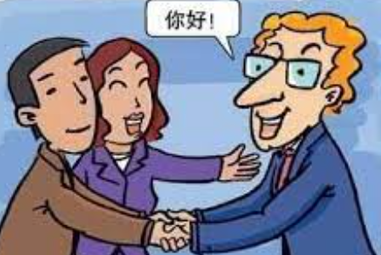
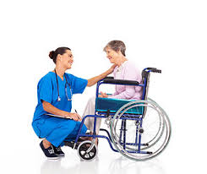
活动 8 生词
请同学们看一下黄色的生词
我和病人说话，问候住院的病人，关心他们。
“问候”是什么意思？ 问
Notes:
word boundaries
https://m.51miz.com/tupian/1526802.html
http://m.xinhuanet.com/gd/2018-11/21/c_1123741165.htm

Slide 23
活动 8 生词
请同学们看一下黄色的生词
我和病人说话，问候住院的病人，关心他们。
你有没有去医院问候病人？
你生病的时候有没有同学和朋友打电话问候你？
如果你的朋友生病了，你会怎么问候她/他？
Notes:
word boundaries
https://m.51miz.com/tupian/1526802.html
http://m.xinhuanet.com/gd/2018-11/21/c_1123741165.htm

Slide 24
活动 8 生词
请同学们看一下黄色的生词
我和病人说话，问候住院的病人，关心他们。
住院
以前我们学习过： 院
老人院
电影院
医院
法院
Notes:
word boundaries
https://m.51miz.com/tupian/1526802.html
http://m.xinhuanet.com/gd/2018-11/21/c_1123741165.htm

Slide 25
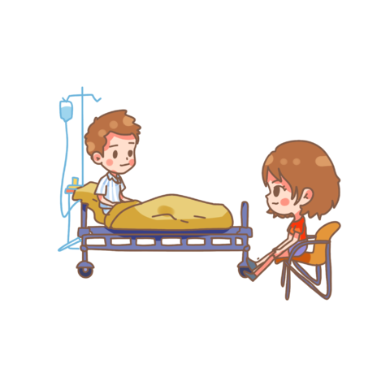
活动 8 生词
请同学们看一下黄色的生词
我和病人说话，问候住院的病人，关心他们。
住院
老人院
电影院
医院
法院
Notes:
https://520cc.com/search/5yEyv

Slide 26
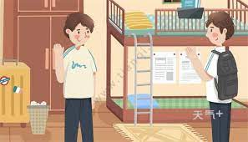
活动 8 生词
住院
住院的 ------- 病人
住校的_________ 住店的_________
A．客人 B. 学生 C. 老师
Notes:
https://520cc.com/search/5yEyv

Slide 27
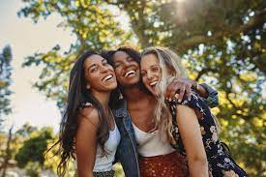
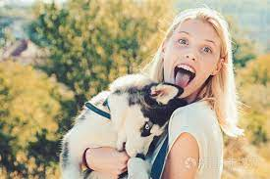
活动 9 语法学习
任务 1 你什么时候会很快乐？
….的时候很快乐。
星期五的时候我很快乐。
我和狗狗在一起的时候很快乐。
吃冰激凌的时候我很快乐。
和朋友在一起的时候我很快乐。

Slide 28
活动 9 语法学习
任务 2 在文章中找出“让” 。
这个学期我在纽约的一个医院做义工。
一开始工作有点儿辛苦，但是我可以一边打扫一边和病人们聊天，也就让我不觉得累了。我和病人说话，问候住院的病人，关心他们。我让需要帮助的病人们得到了很多的快乐。这个做义工的工作也让我非常快乐。

Slide 29
活动 9 语法学习
任务 2 在文章中找出“让” 。
这个学期我在纽约的一个医院做义工。
一开始工作有点儿辛苦，但是我可以一边打扫一边和病人们聊天，也就让我不觉得累了。我和病人说话，问候住院的病人，关心他们。我让需要帮助的病人们得到了很多的快乐。这个做义工的工作也让我非常快乐。

Slide 30
活动 9 语法学习
任务 2 在文章中找出“让” 。
这个学期我在纽约的一个医院做义工。
一开始工作有点儿辛苦，但是我可以一边打扫一边和病人们聊天，也就让我不觉得累了。我和病人说话，问候住院的病人，关心他们。我让需要帮助的病人们得到了很多的快乐。这个做义工的工作也让我非常快乐。
一边打扫一边和病人聊天
_______________让我（明恩）不觉得累。
________让病人们快乐。
________让我（明恩）明恩非常快乐。
我
做义工

Slide 31
活动 9 语法学习
任务 3 什么让你快乐？
星期五的时候我很快乐。
我和狗狗在一起的时候很快乐。
吃冰激凌的时候我很快乐。
和朋友在一起的时候我很快乐。
星期五
______让我很快乐。
______让我很快乐。
______让我很快乐。
______让我很快乐。
狗狗
冰激凌
和朋友在一起

Slide 32
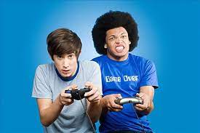
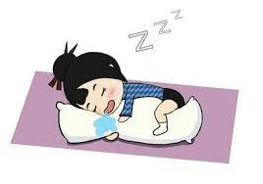
活动 9 语法学习
任务 3 什么让你快乐？
______让我很快乐。
______让我的朋友很快乐。
______让我的妈妈很快乐。
______让我的狗狗很快乐。

Slide 33
活动 9 语法学习
任务 3 什么让你快乐？
上中文课让我们____________。

Slide 34
活动 10 总结段落
Summarize the passage(Evaluative judgment, Identify the author’s point of view)
任务1 明恩做义工以后觉得怎么样？
明恩在做义工以后觉得快乐。
这个学期我在纽约的一个医院做义工。
一开始工作有点儿辛苦，但是我可以一边打扫一边和病人们聊天，也就让我不觉得累了。我和病人说话，问候住院的病人，关心他们。我让需要帮助的病人们得到了很多的快乐。这个做义工的工作也让我非常快乐。
做义工让他觉得快乐。

Slide 35
活动 10 总结段落
任务2 请同学们用三个句子总结这段课文
这个学期我在纽约的一个医院做义工。
一开始工作有点儿辛苦，但是我可以一边打扫一边和病人们聊天，也就让我不觉得累了。我和病人说话，问候住院的病人，关心他们。我让需要帮助的病人们得到了很多的快乐。这个做义工的工作也让我非常快乐。
Notes:
Summarize the passage(Evaluative judgment, Identify the author’s point of view)

Slide 36
活动11 摘要 比较
请同学们用图标比较高山和明恩的义工经历(jīnglì, experience)。
高山做义工的经历
明恩做义工的经历
不同的
不同的
一样的
Notes:
Inferential meaning

